Slide 1
Проектная деятельность как один из способов формирования универсальных учебных действий учащихся
Никифорова Людмила Николаевна,
учитель химии ГБОУ СОШ п.г.т. Петра Дубрава

Slide 2
Новый мир
имеет новые условия
и требует новых действий
Н. Рерих

Slide 3
Цель:
Формирование универсальных учебных действий на уроках химии в основной школе с помощью проектной деятельности

Slide 4
Задачи
Повысить уровень самореализации обучающихся.
Развить творческое мышление обучающихся.
Повысить уровень учебной мотивации и качество знаний.

Slide 5
Личностные
Регулятивные
Универсальные
учебные
действия
Коммуникативные
Познавательные

Slide 6
МЕТОД ПРОЕКТОВ – ТЕХНОЛОГИЯ ФОРМИРОВАНИЯ УНИВЕРСАЛЬНЫХ УЧЕБНЫХ ДЕЙСТВИЙ
Проектная деятельность – среда, в которой формируются универсальные учебные действия и осуществляется процесс самореализации учащихся

Slide 7
ПРОЕКТ – специально организованный учителем и самостоятельно выполняемый учащимися комплекс действий по решению значимой для учащегося проблемы, завершающихся созданием продукта.
Каждый этап работы над проектом позволяет учащимся осуществлять возможности развития Я посредством собственных усилий, сотворчества, содеятельности с другими людьми, социумом и миром в целом.

Slide 8
Краткосрочные и долгосрочные
Индивидуальные и групповые
Практико-ориентированные и творческие
ТИПЫ И ВИДЫ ПРОЕКТОВ
Информационные и исследовательские
Предметные, межпредметные и надпредметные
Ролевые и игровые

Slide 9
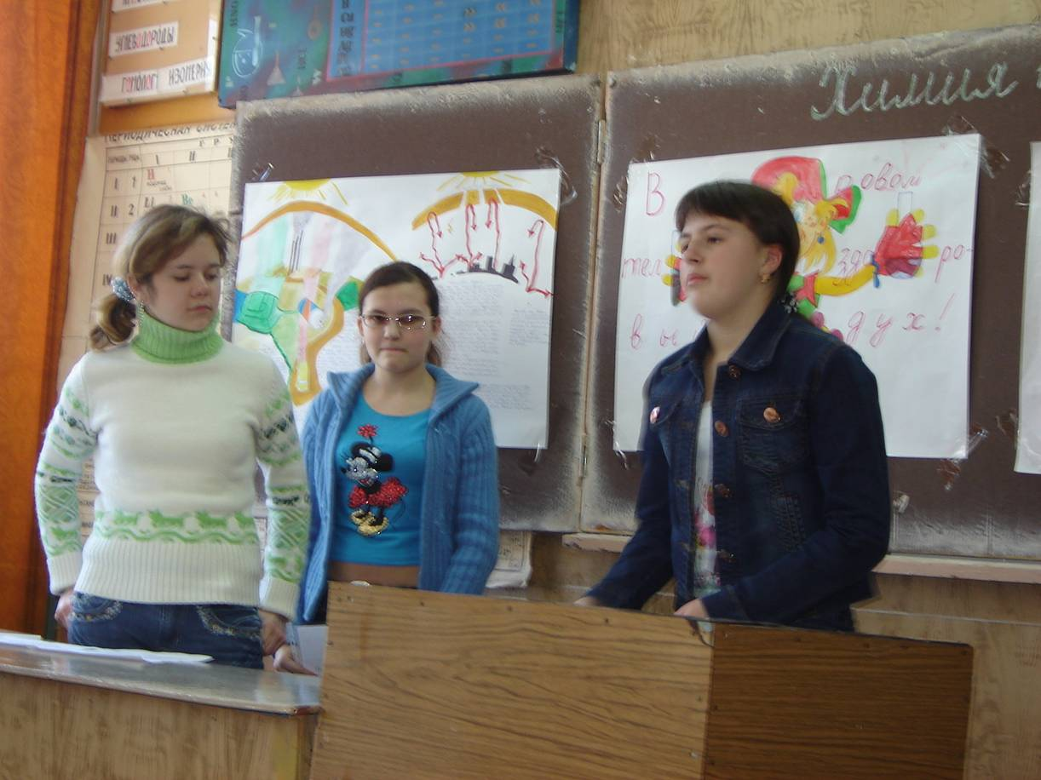
Этапы работы над проектом
Проблематизация
Целеполагание
Планирование
Реализация
Рефлексия

Slide 10
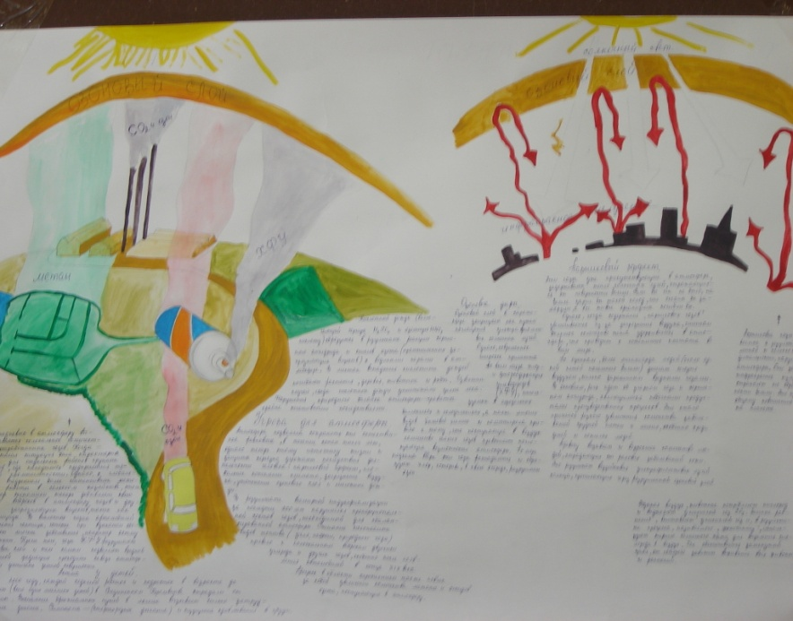

Slide 11
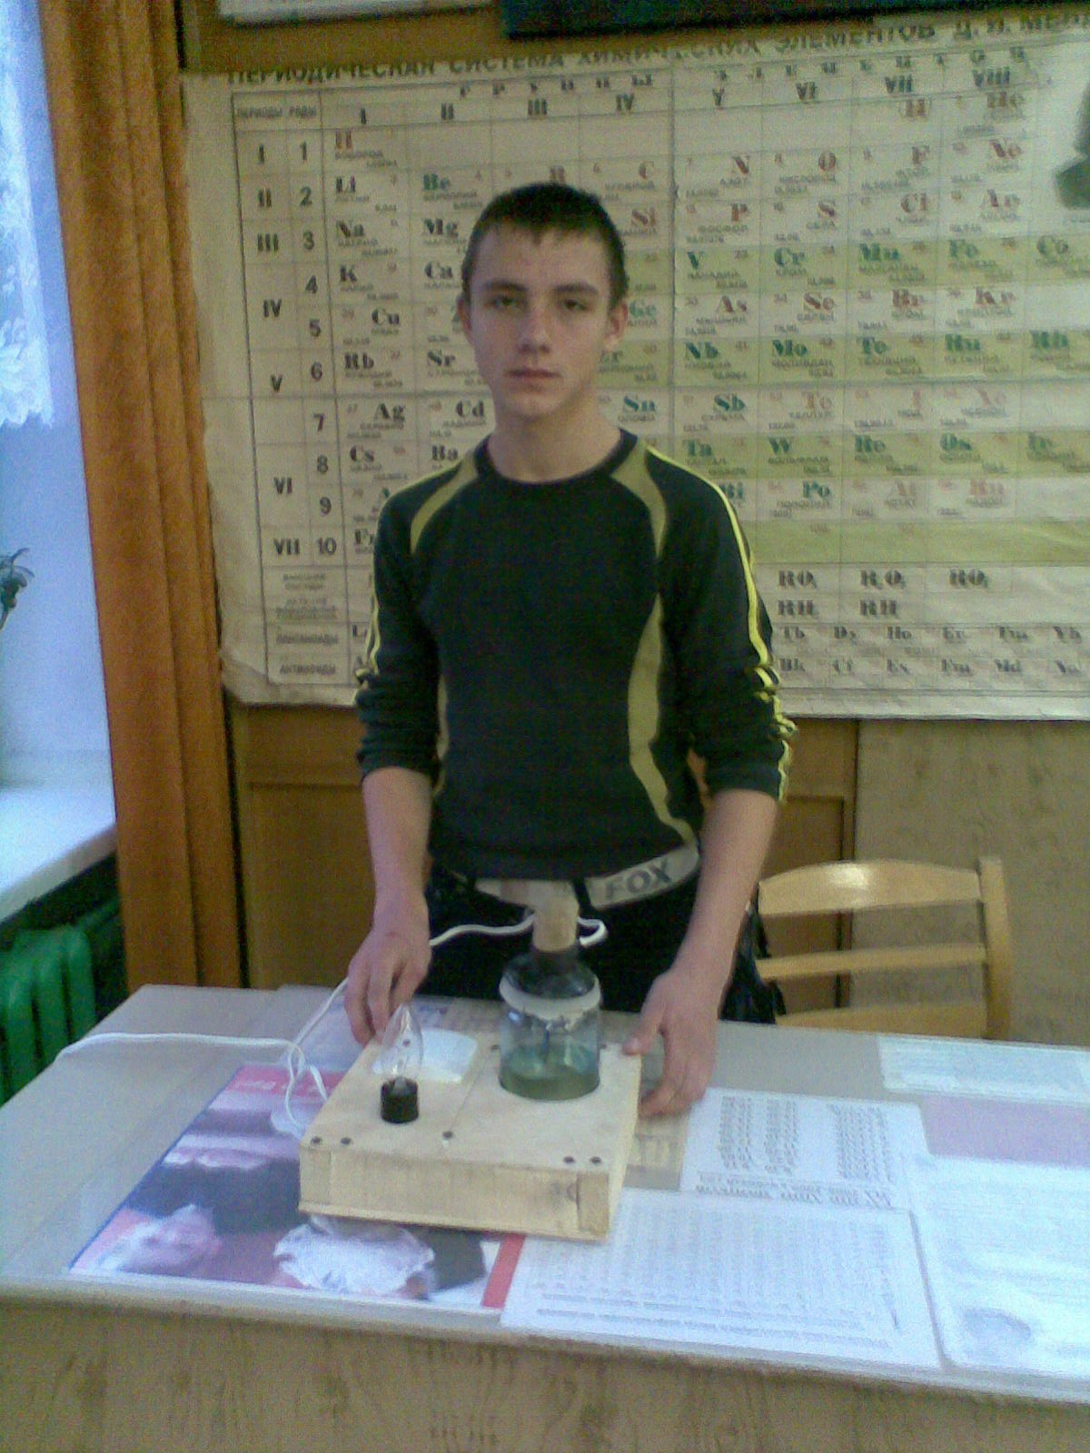
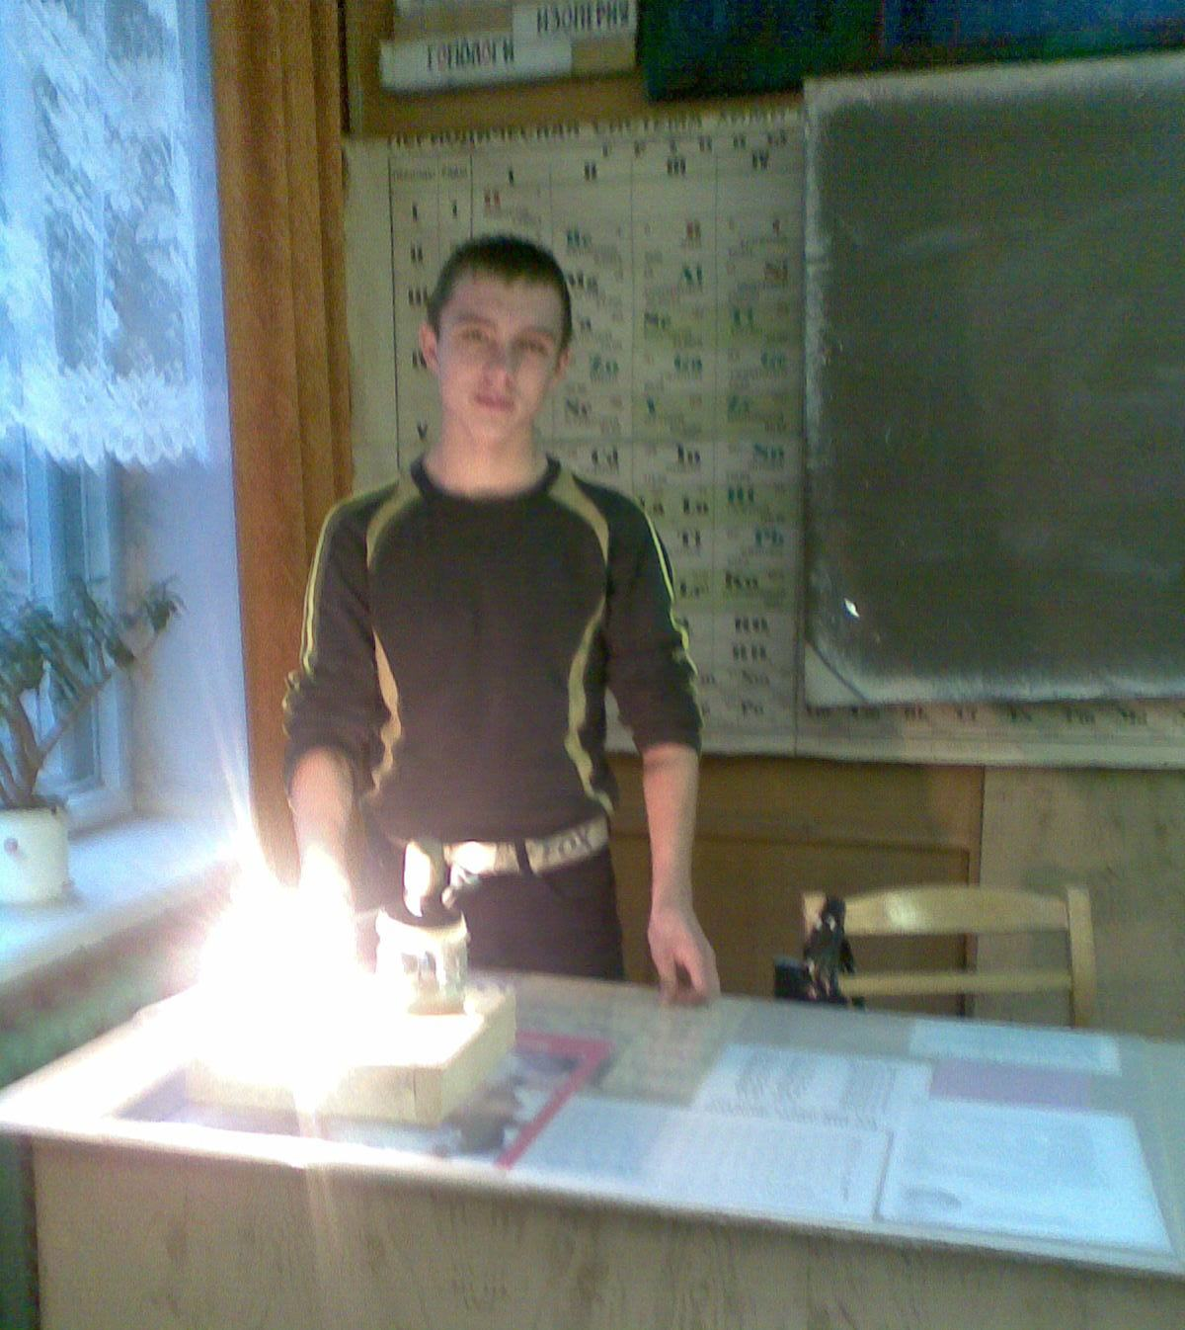

Slide 12
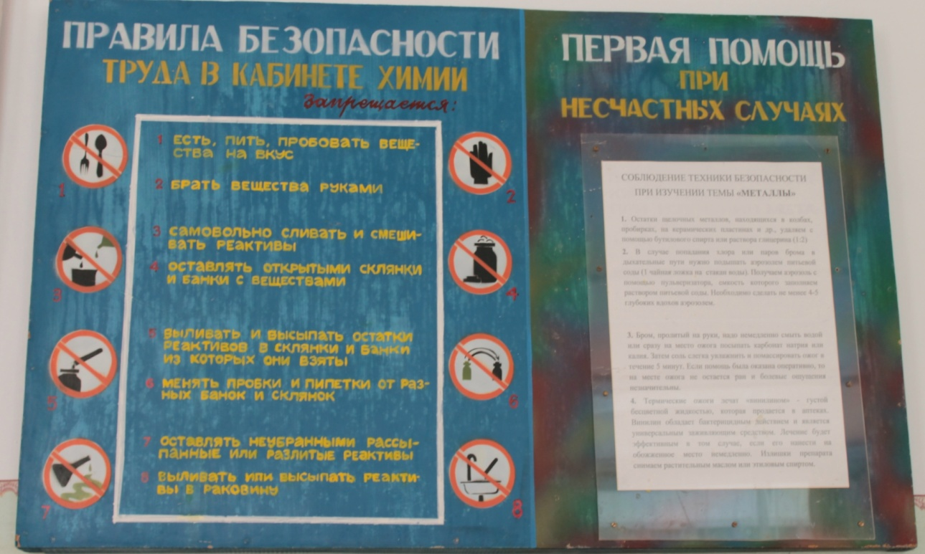
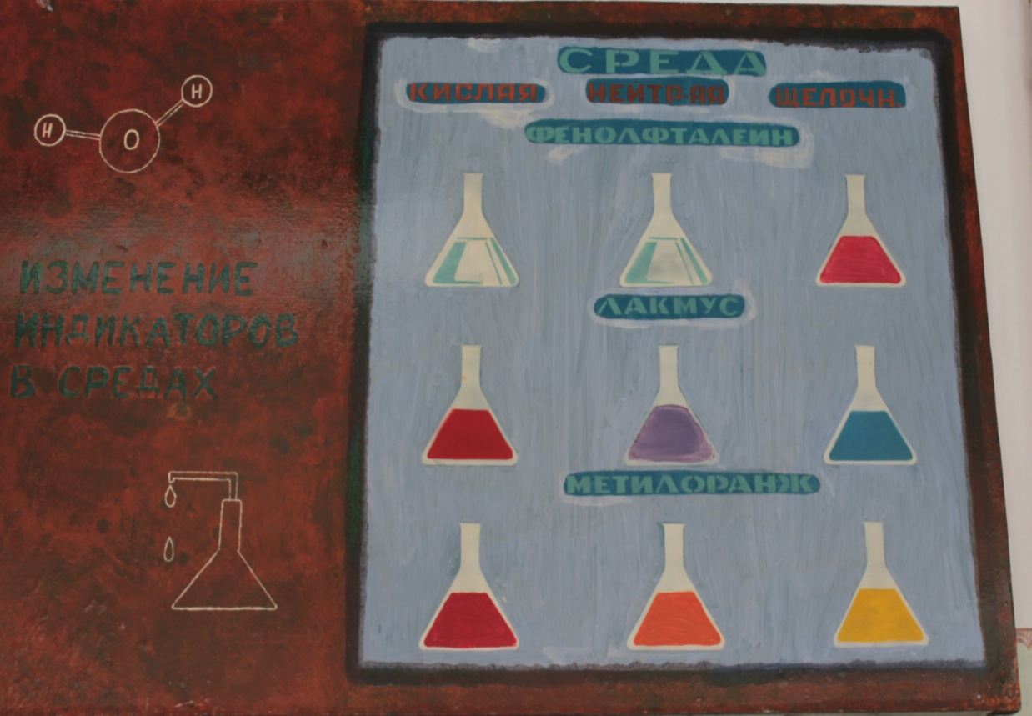

Slide 13
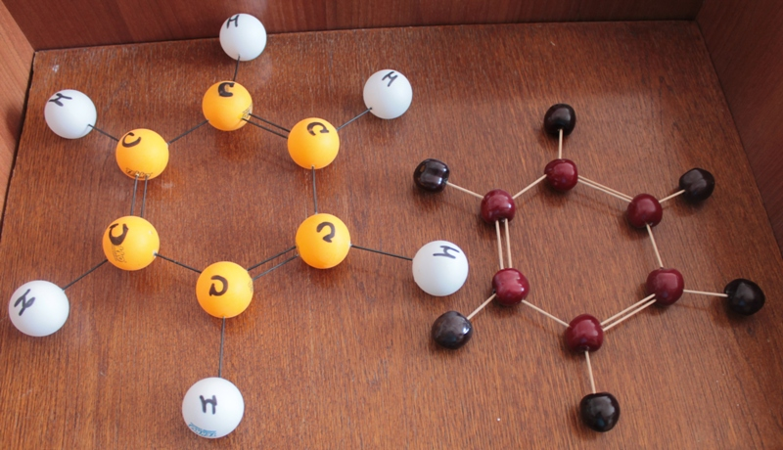
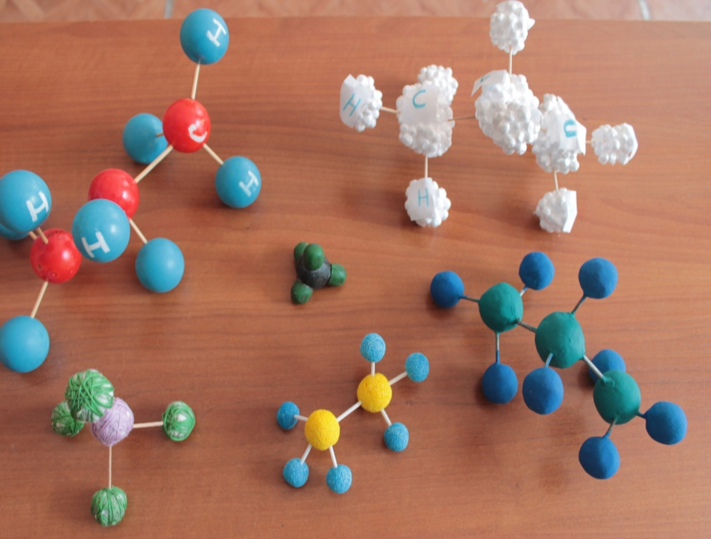
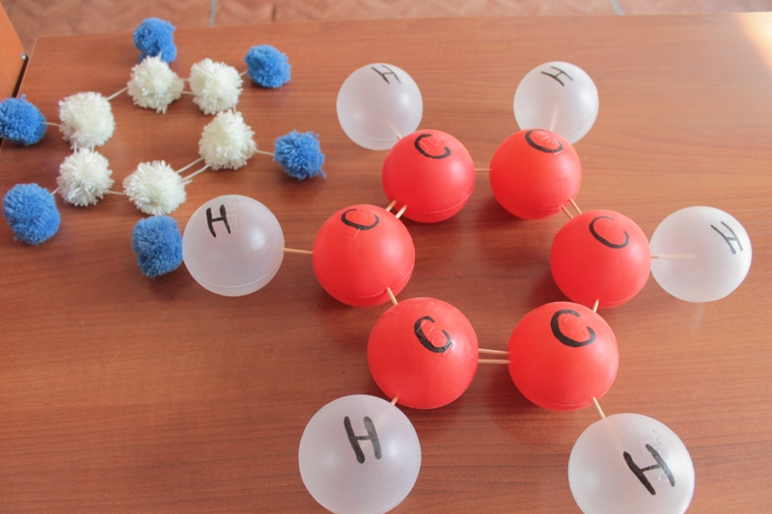

Slide 14
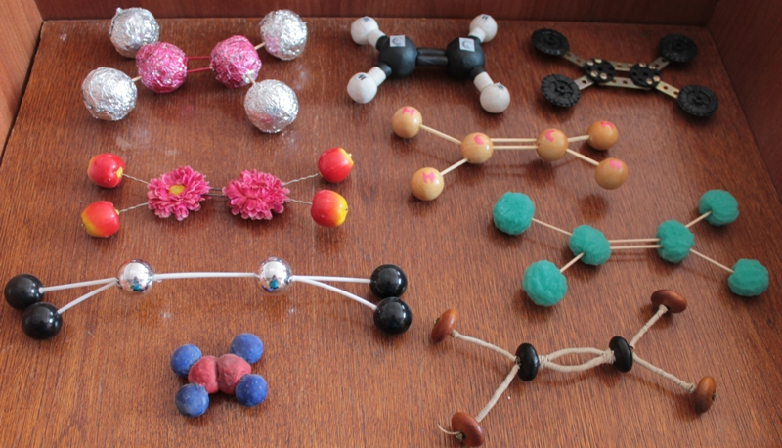
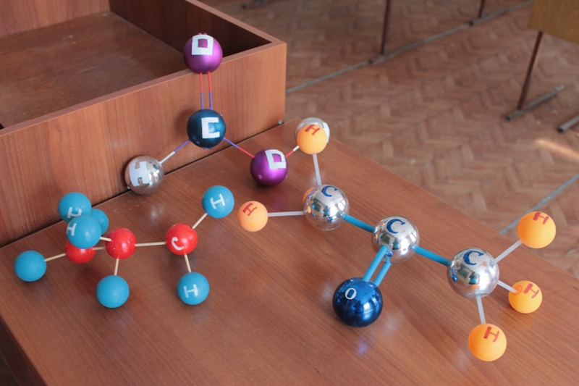
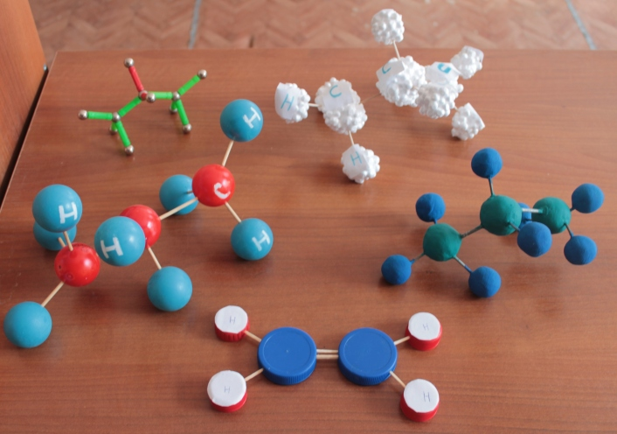
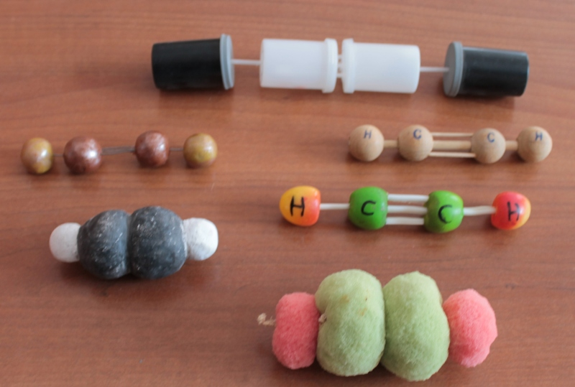

Slide 15
«Человеку уже даны многие умения и дарования.
Надо просто открыть эти дарования»
Б. Ничипоров

Slide 16
Спасибо за внимание!!!

